Slide 1
钜洲保集优选私募基金
内部资料，不得转载或给第三方传阅

Slide 2
目录
01
基金要素
02
交易对手
03
项目概况
04
产品亮点

Slide 3
第一部分 基金要素

Slide 4
第一部分基金要素
基金名称 | 钜洲保集优选私募基金
基金管理人 | 钜洲资产管理（上海）有限公司
管理人经营地址 | 上海市静安区（原闸北区）广延路383号（广中路788号）引力楼7楼
基金类型 | 契约型基金（无平行、非母子）
总规模与认购起点 | 总规模：3.1亿（以实际募集金额为准）； 起投金额：100万人民币，每10万元人民币递增。
增信措施 | 1、保集集团、保资投资、佳富持有优质金融资产收益帐户监管、收益权质押 2、佳富投资98.6957%、湖州金汇100%及保资投资100%股权质押 3、实际控制人裘东方夫妇连带责任担保 4、保资投资、湖州金汇全部账户监管
基金用途 | 保集集团流动性补足
内部资料，不得转载或给第三方传阅

Slide 5

第一部分 基金结构
裘东方夫妇无限连带责任担保
风控措施
钜洲保集优选私募基金
管理人
湖州金汇、佳富投资、保资投资100%股权质押
3.1亿额度，6+6个月
价值约3.6亿优质基金收益权质押且相关账户监管
委托贷款发放
集团资金归还
保资投资、湖州金汇全部账户监管
保集控股集团有限公司

Slide 6

第二部分
交易对手

Slide 7
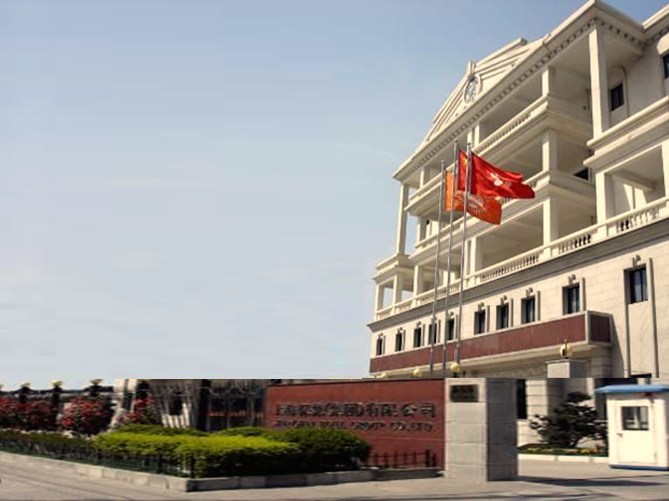
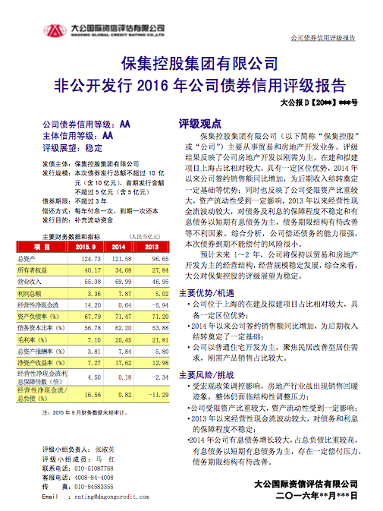
强大的品牌效应
保集集团1996年成立，是一家专注于房地产开发的开发商，过往业绩出众，目前集团总资产已逾百亿，2008年-2015年，连续8年被评为中国百强开发商，2016年中房协榜单排名77位。
历经十多年发展，保集集团开发足迹遍至上海、江苏扬州、浙江金华、浙江宁波、南昌、山东、天津等省市，累计开发面积达300多万平方米。先后开发上海保集·三泉家园、上海保集·枫景家园、金华·保集半岛、上海保集·欧郡等项目。目前正在开发上海保集·美罗家园二期项目、上海金色华庭项目（与万科地产共同开发）、金华保集·蓝郡、南昌·保集半岛、天津保集玫瑰湾项目、宁波象山城南新区项目等。
保集财务情况较为稳定，近三年资产负债率维持在60%－72%之间，截止2016年9月集团合并资产总额约121亿元。
保集控股非公开发行
2016年公司债券信用评级
评级机构：
数据来源：保集集团提供

Slide 8
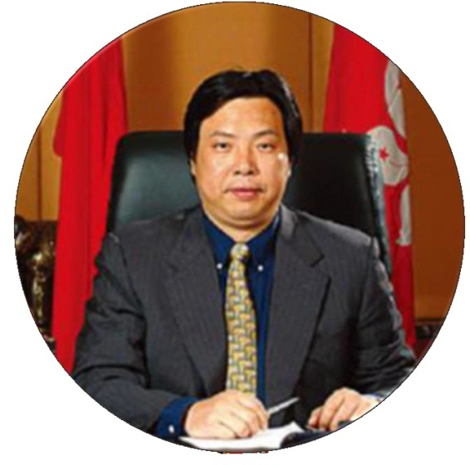

实际控制人——裘东方
所获荣誉：
•2007年在“第七届中国房地产发展年会”上，裘东方总裁被评为“2006中国房地产最具影响力领袖人物”；
•2009年8月30日至9月1日，由中国管理科学研究院主办的“第二届中国管理科学大会暨2009中国杰出企业社会贡献宣传表彰活动”在北京京西宾馆隆重举行。在本次大会上，集团裘东方总裁被评为“2009中国房地产管理十大领军人物”。
担任的社会公职：
•上海工商联宁波商会常务副会长
•世界中华宁波总商会副会长
•上海市宁波经济建设促进协会副会长
•上海商界同仁协会副会长担任的社会公职：
•上海工商联宁波商会常务副会长
•世界中华宁波总商会副会长
•上海市宁波经济建设促进协会副会长
•上海商界同仁协会副会长
董事长 裘东方先生
数据来源：保集集团提供

Slide 9
股权结构
100%
立耀投资有限公司
正在收购香港上市公司毅信控股（代码：01246）28.6%的股份，收购完成后是该公司第一大股东
100%
上海佳富投资有限公司
裘东方夫妇
76.88%
完成上市公司的收购后，保集集团成为一个国际化的地产开发商的布局已经成型
12.18%
保集控股集团有限公司
100%
10.95%
上海拓荣营销策划有限公司
数据来源：企查查网站

Slide 10
股权质押1－佳富
公司简介
上海佳富投资有限公司 是由裘东方、黄坚夫妇于2010年成立的投资公司,法定代表人裘东方,注册资本23000万元。经营范围为:实业投资,投资管理,投资咨询、商务咨询, 市场营销策划,物业管理,建筑业,园林绿化,五金交电、建筑材料、日用百货的销售。公司主要的投资方向是实体行业、咨询行业、股权基金。
佳富子公司保集控股集团有限公司(持股76.88%) 。上海佳富投资有限公司曾投资28285.71万元于上海国和现代服务业股权投资基金合伙企业(有限合伙),该基金由上海国际集团旗下的上海国和现代服务业股权投资管理有限公司担任管理人,基金投资于现代服务业,重点关注:金融服务、医疗健康、文投资方向化传媒、节能环保及消费升级相关行业,及其他受益于国家宏观政策和产业结构调整的新兴业态。该基金目前投向了14家公司,包括了四家拟上市企业、一家拟定增的上市公司和三家成长型企业。四家拟上市企业中已有三家进行了预披露,基金运营良好,预期收益丰厚。
裘东方夫妇将其持有的佳富投资100%股份质押给本基金，为本次融资提供担保。

Slide 11
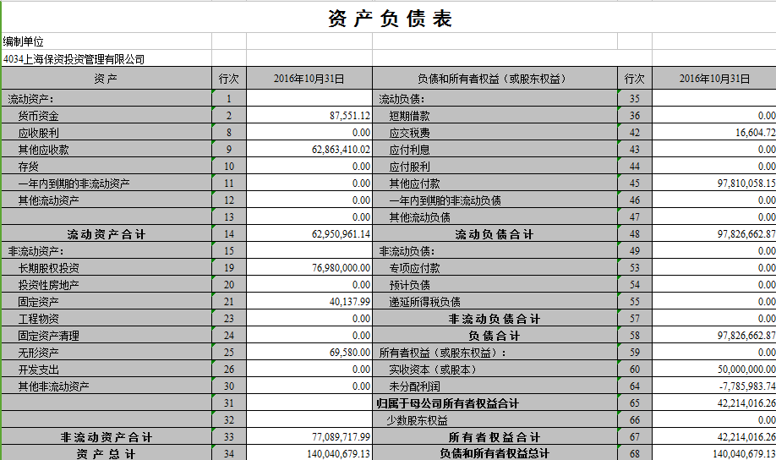
股权质押2－保资投资
保资投资为保集控股的关联公司，为本次融资提供股权100%质押担保。
保资投资持有的基金是：
1、九鼎 2,000万元；
2、硅谷天堂 2,000万元；
3、绿脉 1,000 万元；
4、雄狮粉末495 万元

Slide 12
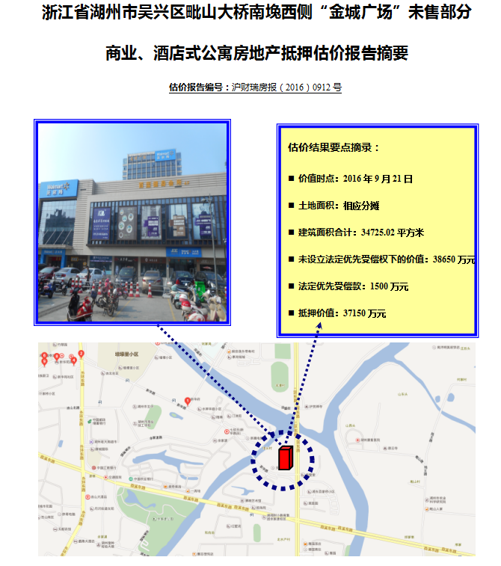
股权质押－湖州金汇
湖州金汇为保集控股的关联公司，为本次融资提供股权100%质押担保。
湖州金汇项目公司名下拥有湖州金城广场项目，总建筑面积3.47万平米，货值约3.86亿。目前项目已经完工，处于申领大产证阶段。项目公司没有工程欠款及前置负债，尚需投入2300万元即可取得大产证。
项目公司目前净资产3.5亿。

Slide 13
湖州金城广场项目简介

Slide 14
集团部分储备项目
项目 | 地区 | 建筑面积(㎡) | 用途
澳洲项目 | 悉尼 | 28,288 | 公寓
日本酒店一期（现房） | 福冈 | 9,858 | 酒店
日本酒店二期（土地） | 福冈 | 3,528 | 酒店
上海梅陇镇保障房 | 上海 | 91,070 | 保障房
金华湖海塘项目 | 金华 | 83,952 | 住宅
内部资料，不得转载或给第三方传阅
数据来源：保集集团提供

Slide 15
【保集澜湾】
2013国际化品质住宅奖
【金华保集半岛】国家建设部评选康居示范工程
楼盘荣誉
【保集欧郡】
第七届房展会上海十大人居典范
【保集三泉】建设部优秀房型
连续两年上海销售面积五十强
内部资料，不得转载或给第三方传阅

Slide 16
历史合作项目
保集湖州沃尔玛
1.1亿/1年期
委托贷款项目开发
保集金华外滩
1.5亿/6+6月
商业开发
保集慈溪
2亿/6+6月
股权收购
保集澜湾
3亿/6+3月
流动资金
保集保障房
1.3亿/1年
工程一期尾款
保集企业投资
1.9亿/12+6月
流动性补充
过往项目均提前／如期退出
内部资料，不得转载或给第三方传阅

Slide 17
第三部分
项目概况

Slide 18
保集集团pe项目投资清单
所属投资公司 | 项目名称 | 初始投资金额（万元） | 投入单价(元) | 投资时间 | 退出时间 | 目前市价 | 类型
保资 | 九鼎 | 2,000 | 20 | 2015年8月7日 | 2017年2月27日 可退出 |  | 三板定增
保资 | 硅谷天堂 | 2,000 | 30 | 2015年8月27日 | 1+1 满一年可退出 |  | 三板定增
保资 | 绿脉 | 1,000 | 6.8 | 2015年5月15日 | 2016年12月31日 |  | 三板前股权融资
保资 | 雄狮粉末 | 495 | 3.3 | 2015年6月1日 | 2017年6月1日 |  | 三板前股权融资
保集控股 | 国盛古贤 | 1,800 |  | 2013年7月 | 2018年 |  | PRE IPO IPO 新三板
其他 |  | 约28000 |  | 2011年开始 | 2020年全部退出，预计基金的收益是3亿左右（不含本金） |  | PRE IPO IPO
 | 合计 | 约35600
数据来源：保集集团提供

Slide 19
第四部分
项目亮点

Slide 20
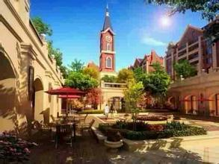

项目亮点
高质量合作方
全国房企百强保集集团
历史合作7次，全额本息按时退出
信用等级是AA评级，获证监会批准发债
高质量的担保
保集集团对外优质股投资资产作为增信，收益稳定可观；
保集母公司佳富投资股权质押及保资投资、湖州金汇股权质押，账户监管

Slide 21
THANKS!
Notes:
21

